Slide 1
Метод граничных элементов
для расчета медленного течения вязкой жидкости
под действием массовых сил
Выполнил: обучающийся группы 05-001
Закиев Ислам Ильнурович
Научный руководитель:
доц. каф аэрогидромеханики, к.ф.-м.н
Марданов Ринат Фаритович

Slide 2

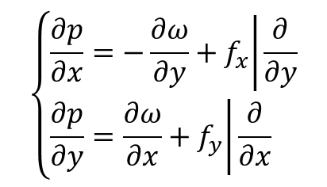
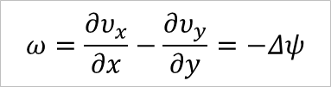
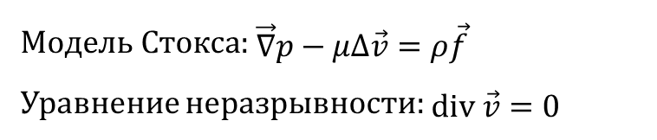


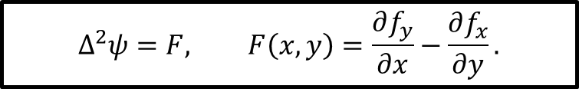

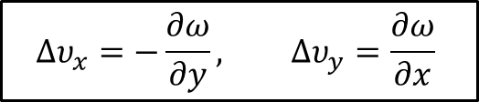
Модель Стокса с массовыми силами
$Модель Стокса:$ $\begin{aligned}\vec{∇}p−μΔ\vec{v}=ρ\vec{f}\end{aligned}$
Уравнение неразрывности: $\begin{aligned}div \vec{v}=0 \#\end{aligned}$
$$υ_{x}=\frac{∂ψ}{∂y}, υ_{y}=−\frac{∂ψ}{∂x}$$
$$−\vec{∇} p+Δ\vec{v}+\vec{f}=0$$
$$\vec{ω}=∇×\vec{υ}$$
$$Δυ_{x}=−\frac{∂ω}{∂y}, Δυ_{y}=\frac{∂ω}{∂x}$$
$$ω=\frac{∂υ_{x}}{∂x}−\frac{∂υ_{y}}{∂y}=−Δψ$$
$$\left\{\begin{aligned}&\left.\frac{∂p}{∂x}=−\frac{∂ω}{∂y}+f_{x}\right|\frac{∂}{∂y} \\ &\left.\frac{∂p}{∂y}=\frac{∂ω}{∂x}+f_{y}\right|\frac{∂}{∂x}\end{aligned}\right.$$
$$Δω=\frac{∂f_{x}}{∂y}−\frac{∂f_{y}}{∂x}=−Δ^{2}ψ$$
$$Δ^{2}ψ=F, F\left(x,y\right)=\frac{∂f_{y}}{∂x}−\frac{∂f_{x}}{∂y}.$$

Slide 3


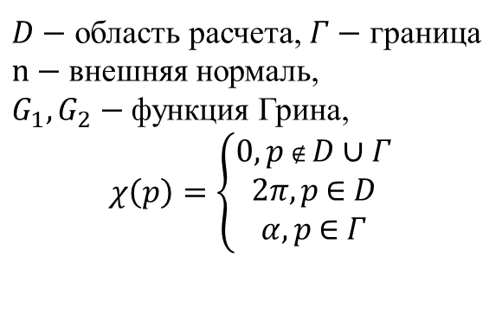

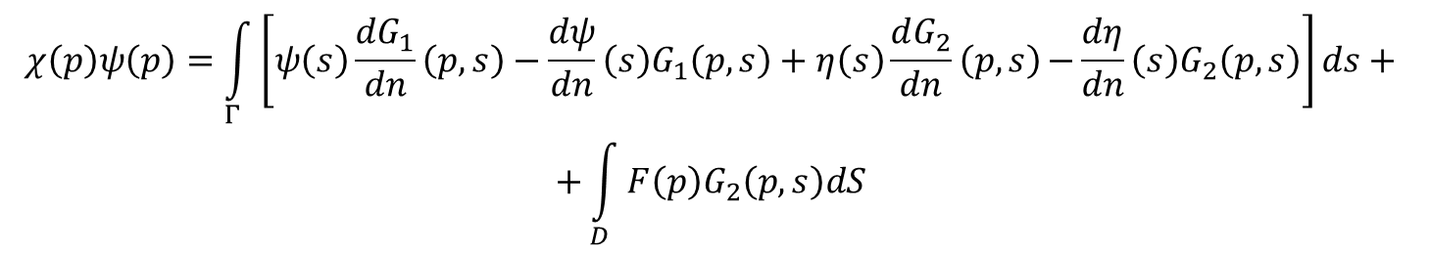
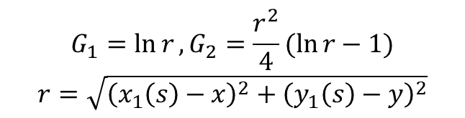

Метод граничных элементов
$$\begin{aligned}&χ\left(p\right)ψ\left(p\right)=\int_{Γ}^{ }{\left[ψ\left(s\right)\frac{dG_{1}}{dn}\left(p,s\right)−\frac{dψ}{dn}\left(s\right)G_{1}\left(p,s\right)+η\left(s\right)\frac{dG_{2}}{dn}\left(p,s\right)\left.−\frac{dη}{dn}\left(s\right)G_{2}\left(p,s\right)\right]ds+ \right.} \\ +\int_{D}^{ }{F{\left(p\right)G}_{2}\left(p,s\right)dS} \end{aligned}$$
$$χ\left(p\right)η\left(p\right)=\int_{Γ}^{ }{\left(η\left(s\right)\frac{dG_{1}}{dn}\left(p,s\right)−\frac{dη}{dn}\left(s\right)G_{1}\left(p,s\right)\right)ds}+\int_{D}^{ }{F\left(p\right)G_{1}\left(p,s\right)dS}, p∈D∪Γ$$
$$Γ_{ }$$
$D−$ область расчета, $Γ−$ граница
$n−$ внешняя нормаль,
$G_{1},G_{2}−$функция Грина,
$$χ\left(p\right)=\left\{\begin{aligned}0, p \text{∉} D∪Γ \\ 2π,p \text{∈} D \\ α,p \text{∈} Γ\end{aligned}\right.$$
$$Γ_{i}$$
$$D$$
$$D_{k}$$
$$G_{1}=\ln{r},G_{2}=\frac{r^{2}}{4}(ln{r}−1)$$
$$r=\sqrt{{\left(x_{1}\left(s\right)−x\right)}^{2}+{\left(y_{1}\left(s\right)−y\right)}^{2}}$$
$α−$внутренний к области $D$ угол в точки $p$, лежащей на границе $Γ$

Slide 4

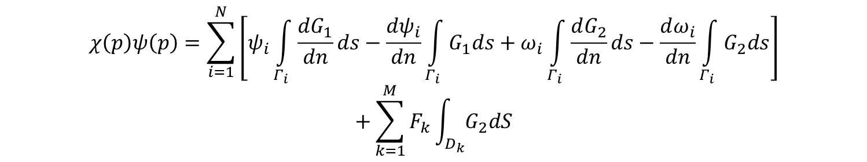
Метод граничных элементов
$$χ\left(p\right)ψ\left(p\right)=\sum_{i=1}^{N}{\left[ψ_{i}\int_{Γ_{i}}^{ }{\frac{dG_{1}}{dn}ds}−\frac{dψ_{i}}{dn}\int_{Γ_{i}}^{ }{G_{1}ds}+ω_{i}\int_{Γ_{i}}^{ }{\frac{dG_{2}}{dn}ds}−\frac{dω_{i}}{dn}\int_{Γ_{i}}^{ }{G_{2}ds}\right]}$$
$$+\sum_{k=1}^{M}{F_{k}\int_{D_{k}}^{ }{G_{2}dS}}$$
$$χ\left(p\right)ω\left(p\right)=\sum_{i=1}^{N}{\left[ω_{i}\int_{Γ_{i}}^{ }{\frac{dG_{1}}{dn}ds}−\frac{dω_{i}}{dn}\int_{Γ_{i}}^{ }{G_{1}ds}\right]}+\sum_{k=1}^{M}{F_{k}\int_{D_{k}}^{ }{G_{1}dS}}$$

Slide 5
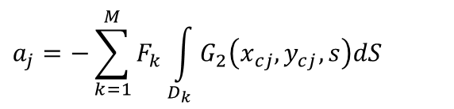

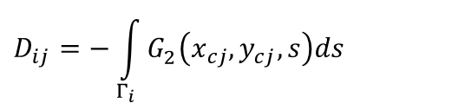
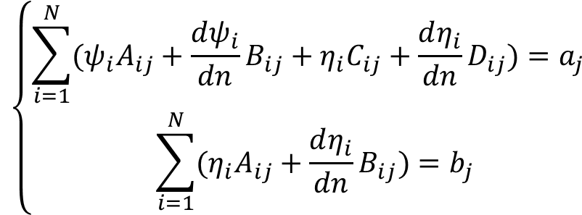
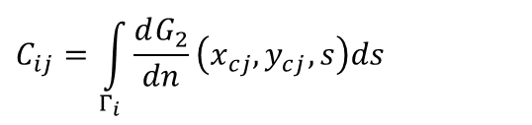
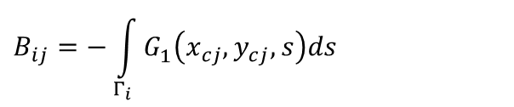
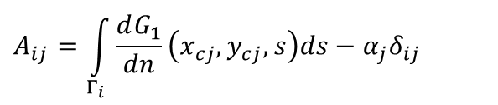
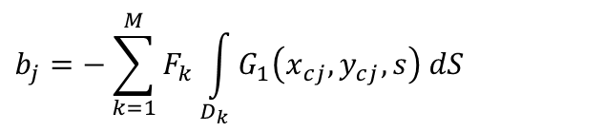
Метод граничных элементов
$$\left\{\begin{aligned}\sum_{i=1}^{N}{{(ψ}_{i}A_{ij}+\frac{dψ_{i}}{dn}B_{ij}+η_{i}C_{ij}+\frac{dη_{i}}{dn}D_{ij})}=a_{j} \\ \sum_{i=1}^{N}{(η_{i}A_{ij}+\frac{dη_{i}}{dn}B_{ij})}=b_{j}\end{aligned}\right.$$
$$j=\overline{1,N}$$
$$A_{ij}=\int_{Γ_{i}}^{ }{\frac{dG_{1}}{dn}\left(x_{cj},y_{cj},s\right)ds}−α_{j}δ_{ij}$$
$$B_{ij}=−\int_{Γ_{i}}^{ }{G_{1}^{ }\left(x_{cj},y_{cj},s\right)ds}$$
$$C_{ij}=\int_{Γ_{i}}^{ }{\frac{dG_{2}}{dn}\left(x_{cj},y_{cj},s\right)ds}$$
$$D_{ij}=−\int_{Γ_{i}}^{ }{G_{2}^{ }\left(x_{cj},y_{cj},s\right)ds}$$
$$a_{j}=−\sum_{k=1}^{M}{F_{k}\int_{D_{k}}^{ }{G_{2}\left(x_{cj},y_{cj},s\right)dS}}$$
$$b_{j}=−\sum_{k=1}^{M}{F_{k}\int_{D_{k}}^{ }{G_{1}\left(x_{cj},y_{cj},s\right) dS}}$$
Р.Ф. Марданов, А.Е. Марданова. Метод граничных элементов для решения неоднородного бигармонического уравнения с неизвестной функцией и ее производными в правой части // Журнал вычислительной математики и математической физики, 2021, Т.61, №4, С.608-624.
Mardanov, R.F., Dunnett, S.J., Zaripov, S.K. Modeling of fluid flow in periodic cell with porous cylinder using a boundary element method (2016) Engineering Analysis with Boundary Elements, 68, pp. 54-62.

Slide 6



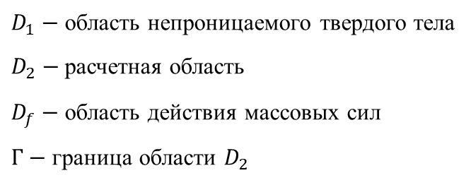
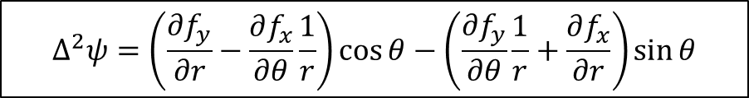


Течение в периодической круговой ячейке
$$Δ^{2}ψ=\frac{∂f_{y}}{∂x}−\frac{∂f_{x}}{∂y}.$$
$$∆^{2}ψ=\left(\frac{∂f_{y}}{∂r}−\frac{∂f_{x}}{∂θ}\frac{1}{r}\right)\cos{θ}−\left(\frac{∂f_{y}}{∂θ}\frac{1}{r}+\frac{∂f_{x}}{∂r}\right)\sin{θ}$$
$D_{1}−$область непроницаемого твердого тела
$D_{2}−$расчетная область
$D_{f}−$область действия массовых сил
$Γ−$ граница области $D_{2}$
$$Γ$$
$$D_{2}$$
Ввиду симметрии течения жидкости,
была рассмотрена верхняя часть ячейки
$$D_{1}$$
$$D_{f}$$

Slide 7














Граничные условия
$$Γ_{2}$$
$$r=h$$
$$D_{2}$$
$$Γ_{1}$$
$$D_{f}$$
$$r=1$$
$$D_{1}$$
$$A$$
$$B$$
$$C$$
$$D$$
$$∆^{2}ψ=\left(\frac{∂f_{y}}{∂r}−\frac{∂f_{x}}{∂θ}\frac{1}{r}\right)\cos{θ}−\left(\frac{∂f_{y}}{∂θ}\frac{1}{r}+\frac{∂f_{x}}{∂r}\right)\sin{θ}$$
На границе симметрии $AB и CD: ψ=0,ω=0$
$$\text{На поверхности твердого тела} BC:ψ=0, \frac{∂ψ}{∂r}=0$$
$$\text{На внешней границе} DA:ω=0, \frac{∂p}{∂θ}=\frac{∂ω}{∂r}−f_{x}\sin{θ}=0$$

Slide 8
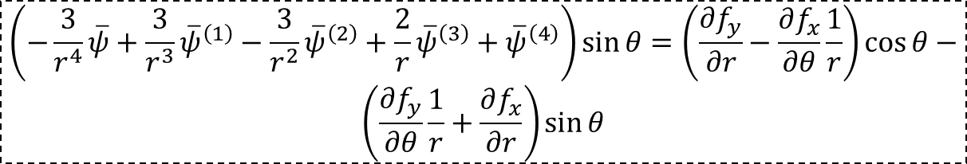

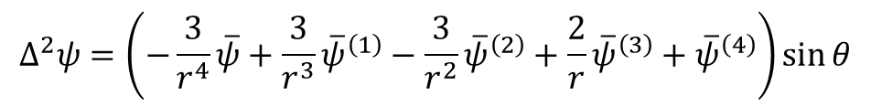
Аналитическое решение
$$ψ\left(r,θ\right)=\overline{ψ}\left(r\right)\sin{θ}$$
$$∆^{2}ψ=\left(−\frac{3}{r^{4}}\overline{ψ}+\frac{3}{r^{3}}{\overline{ψ}}^{\left(1\right)}−\frac{3}{r^{2}}{\overline{ψ}}^{\left(2\right)}+\frac{2}{r}{\overline{ψ}}^{\left(3\right)}+{\overline{ψ}}^{\left(4\right)}\right)\sin{θ}$$
$$\left(−\frac{3}{r^{4}}\overline{ψ}+\frac{3}{r^{3}}{\overline{ψ}}^{\left(1\right)}−\frac{3}{r^{2}}{\overline{ψ}}^{\left(2\right)}+\frac{2}{r}{\overline{ψ}}^{\left(3\right)}+{\overline{ψ}}^{\left(4\right)}\right)\sin{θ}=\left(\frac{∂f_{y}}{∂r}−\frac{∂f_{x}}{∂θ}\frac{1}{r}\right)\cos{θ}−$$
$$\left(\frac{∂f_{y}}{∂θ}\frac{1}{r}+\frac{∂f_{x}}{∂r}\right)\sin{θ}$$
$$f_{x}=f_{x}\left(r\right),f_{y}≡0$$

Slide 9
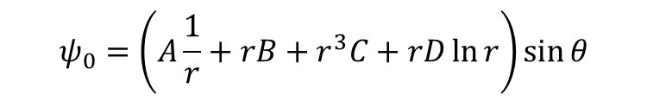
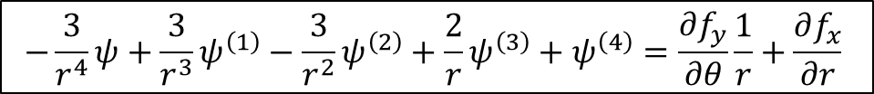
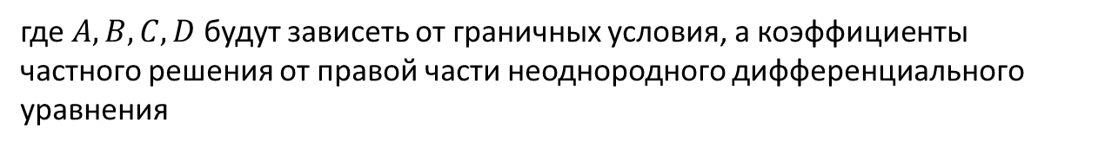
Аналитическое решение
$$−\frac{3}{r^{4}}ψ+\frac{3}{r^{3}}ψ^{\left(1\right)}−\frac{3}{r^{2}}ψ^{\left(2\right)}+\frac{2}{r}ψ^{\left(3\right)}+ψ^{\left(4\right)}=\frac{∂f_{y}}{∂θ}\frac{1}{r}+\frac{∂f_{x}}{∂r}$$
Решение: $ψ=ψ_{0}+\tilde{ψ}$.
$$ψ_{0}=\left(A\frac{1}{r}+rB+r^{3}C+rD\ln{r}\right)\sin{θ}$$
где $A,B,C, D$ будут зависеть от граничных условия, а коэффициенты частного решения от правой части неоднородного дифференциального уравнения

Slide 10


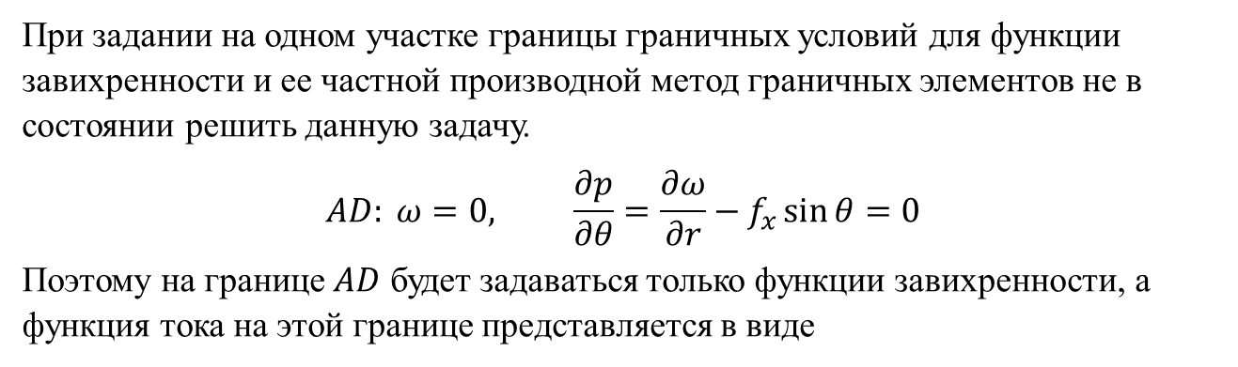

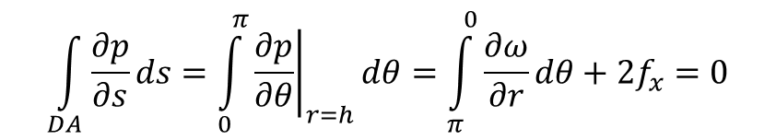


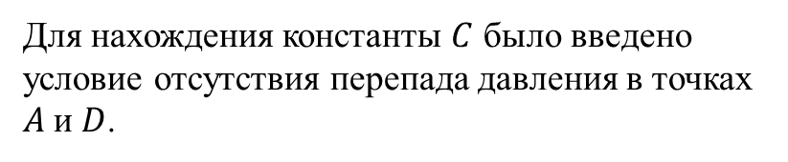

Численное решение
При задании на одном участке границы граничных условий для функции завихренности и ее частной производной метод граничных элементов не в состоянии решить данную задачу.
$$AD: ω=0, \frac{∂p}{∂θ}=\frac{∂ω}{∂r}−f_{x}\sin{θ}=0$$
Поэтому на границе $AD$ будет задаваться только функции завихренности, а функция тока на этой границе представляется в виде
$$ψ=C\sin{θ}$$
Для нахождения константы $C$ было введено условие отсутствия перепада давления в точках $A$и $D$.
$$r=h$$
$$\int_{DA}^{ }{\frac{∂p}{∂s}ds}=\int_{0}^{ π}{{\left.\frac{∂p}{∂θ}\right|}_{r=h}dθ}=\int_{π}^{ 0}{\frac{∂ω}{∂r}dθ}+2f_{x}=0$$
$$r=r_{0}$$
$$A$$
$$B$$
$$C$$
$$D$$

Slide 11
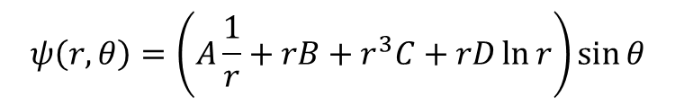

Функция массовых сил
В первой серии расчетов рассмотрим случай, когда $f_{x}≡const=1, D_{f}=D_{2}$.
$$∆^{2}ψ=0$$
$$ψ\left(r,θ\right)=\left(A\frac{1}{r}+rB+r^{3}C+rD\ln{r}\right)\sin{θ}$$
$$A=\frac{49}{16},B=\frac{−24}{8}, C=−\frac{1}{16}, D=\frac{25}{4}$$

Slide 12

Результаты $f_{x}≡const=1$

Slide 13
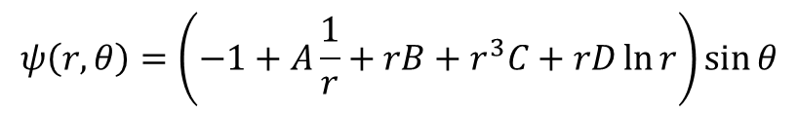


Функция массовых сил
Во второй серии расчетов рассмотрим $f_{x}=f_{x}\left(r\right)=\frac{1}{r^{3}}, D_{f}=D_{2}.$
$$∆^{2}ψ=\frac{3}{r^{4}}\sin{θ}$$
$$ψ\left(r,θ\right)=\left(−1+A\frac{1}{r}+rB+r^{3}C+rD\ln{r}\right)\sin{θ}$$
$$A=\frac{9}{20},B=\frac{11}{20}, C=0, D=−\frac{1}{10}$$

Slide 14
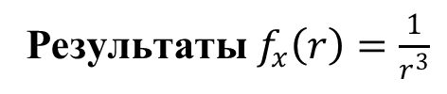
Результаты $f_{x}\left(r\right)=\frac{1}{r^{3}}$

Slide 15


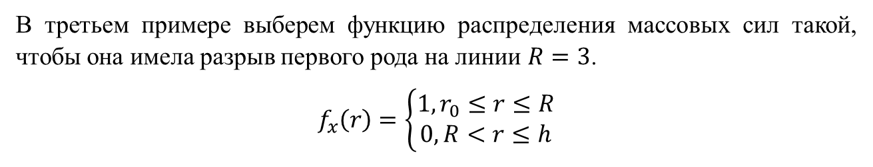

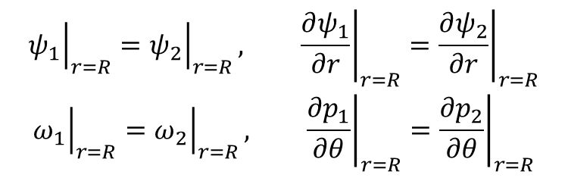




Функция массовых сил
В третьем примере выберем функцию распределения массовых сил такой, чтобы она имела разрыв первого рода на линии $R=3$.
$$\begin{aligned}f_{x}\left(r\right)=\left\{\begin{aligned}1,r_{0}≤r≤R \\ 0, R<r≤h\end{aligned}\right.\end{aligned}$$
Разобьем расчетную область на две подобласти и введем граничные условия на общей границей
$$\begin{matrix}{\left.ψ_{1}\right|}_{r=R}={\left.ψ_{2}\right|}_{r=R}, {\left.\frac{∂ψ_{1}}{∂r}\right|}_{r=R}={\left.\frac{∂ψ_{2}}{∂r}\right|}_{r=R} \\ {\left.ω_{1}\right|}_{r=R}={\left.ω_{2}\right|}_{r=R}, {\left.\frac{∂p_{1}}{∂θ}\right|}_{r=R}={\left.\frac{∂p_{2}}{∂θ}\right|}_{r=R}\end{matrix}$$
$$Γ_{2}$$
$$r=h$$
$$ψ_{2}$$
$$r=R$$
$$Γ_{1}$$
$$ψ_{1}$$
$$r=1$$
A
K
B
C
L
D

Slide 16
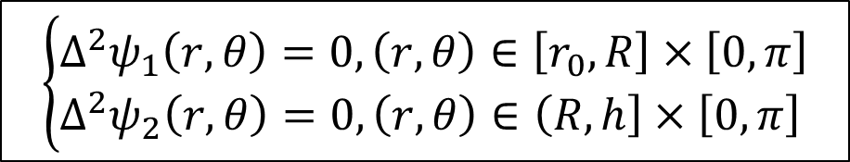
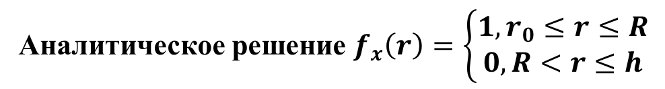
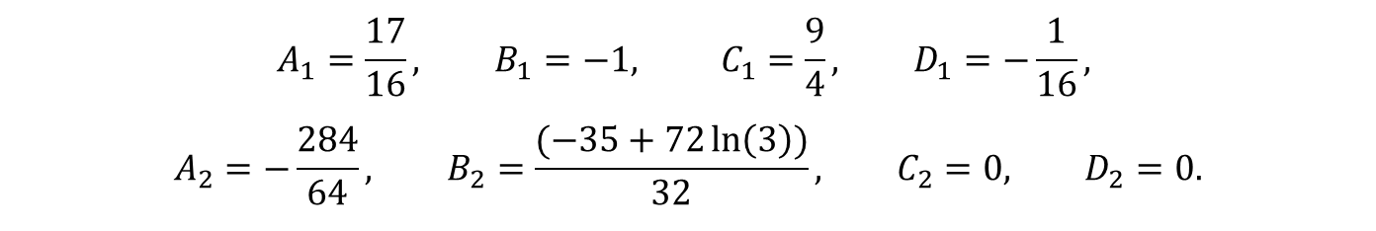
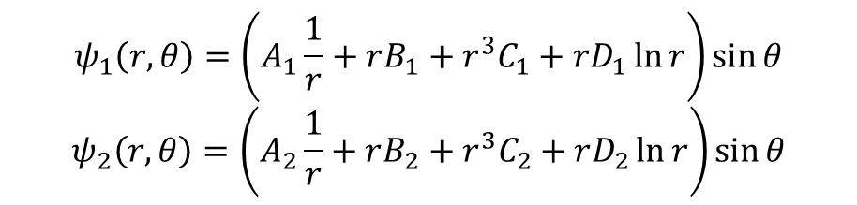
Аналитическое решение $f_{x}\left(r\right)=\left\{\begin{aligned}1,r_{0}≤r≤R \\ 0, R<r≤h\end{aligned}\right.$
$$\left\{\begin{aligned}&∆^{2}ψ_{1}\left(r,θ\right)=0,\left(r,θ\right)∈\left[r_{0},R\right]×\left[0,π\right] \\ &∆^{2}ψ_{2}\left(r,θ\right)=0,\left(r,θ\right)∈\left(R,h\right]×\left[0,π\right]\end{aligned}\right.$$
$$ψ_{1}\left(r,θ\right)=\left(A_{1}\frac{1}{r}+rB_{1}+r^{3}C_{1}+rD_{1}\ln{r}\right)\sin{θ}$$
$$ψ_{2}\left(r,θ\right)=\left(A_{2}\frac{1}{r}+rB_{2}+r^{3}C_{2}+rD_{2}\ln{r}\right)\sin{θ}$$
$$A_{1}=\frac{17}{16}, B_{1}=−1, C_{1}=\frac{9}{4}, D_{1}=−\frac{1}{16},$$
$$A_{2}=−\frac{284}{64}, B_{2}=\frac{(−35+72\ln\left(3\right))}{32}, C_{2}=0, D_{2}=0.$$

Slide 17
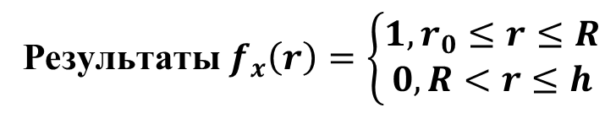
Результаты $\begin{aligned}f_{x}\left(r\right)=\left\{\begin{aligned}1,r_{0}≤r≤R \\ 0, R<r≤h\end{aligned}\right.\end{aligned}$

Slide 18







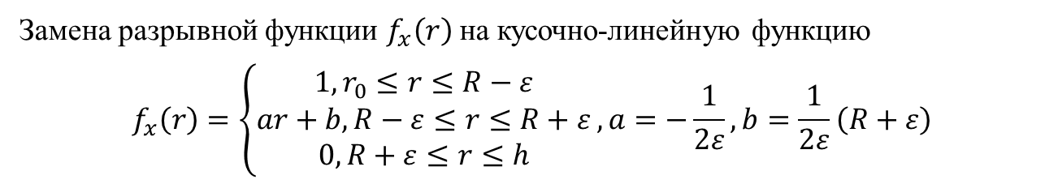








Функция массовых сил
Замена разрывной функции $f_{x}\left(r\right)$ на кусочно-линейную функцию
$$\begin{aligned}f_{x}\left(r\right)=\left\{\begin{aligned}1,r_{0}≤r≤R−ε \\ ar+b, R−ε≤r≤R+ε \\ 0,R+ε≤r≤h\end{aligned}\right.,a=−\frac{1}{2ε},b=\frac{1}{2ε}\left(R+ε\right)\#\end{aligned}$$
$$r$$
$$r$$
$$h$$
$$h$$
$$R$$
$$2ε$$
$$R$$
$$2ε$$
$$1$$
$$0$$
$$1$$
$$f_{x}$$
$$1$$
$$0$$
$$1$$
$$f_{x}$$
$$r$$
$$r$$
$$h$$
$$h$$
$$R$$
$$2ε$$
$$R$$
$$1$$
$$0$$
$$1$$
$$f_{x}$$
$$1$$
$$0$$
$$1$$
$$f_{x}$$

Slide 19

Результаты $ε$=0.01

Slide 20
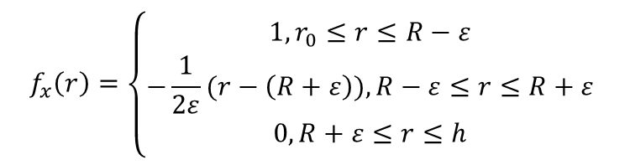

Сравнение результатов
$$\begin{aligned}f_{x}\left(r\right)=\left\{\begin{aligned}1,r_{0}≤r≤R−ε \\ −\frac{1}{2ε}(r−\left(R+ε\right)), R−ε≤r≤R+ε \\ 0,R+ε≤r≤h\end{aligned}\right. \#\end{aligned}$$
$$f_{x}\left(r\right)=\left\{\begin{aligned}1,r_{0}≤r≤R \\ 0, R<r≤h\end{aligned}\right.$$

Slide 21




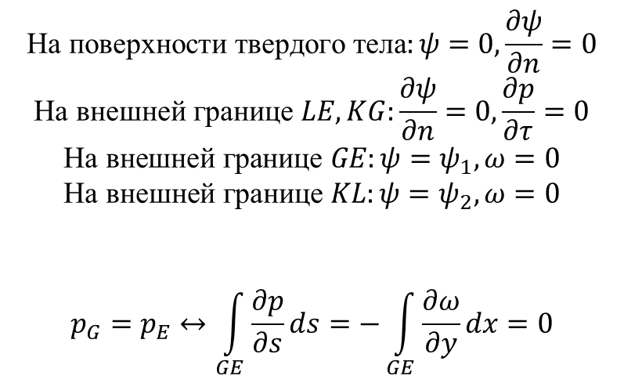

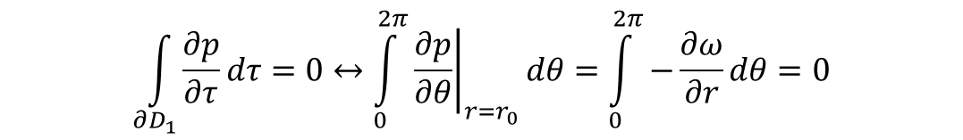



Граничные условия
$$G$$
$$2h$$
$$E$$
$$\text{На поверхности твердого тела}:ψ=0, \frac{∂ψ}{∂n}=0$$
$$\text{На внешней границе }LE,KG:\frac{∂ψ}{∂n}=0,\frac{∂p}{∂τ}=0$$
$$\text{На внешней границе }GE:ψ=ψ_{1},ω=0$$
$$\text{На внешней границе }KL:ψ=ψ_{2},ω=0$$
$$p_{G}=p_{E}↔\int_{GE}^{ }{\frac{∂p}{∂s}ds}=−\int_{GE}^{ }{\frac{∂ω}{∂y}dx=0}$$
$$r=r_{0}$$
$$D_{1}$$
$$2h$$
$$K$$
$$L$$
$$\int_{∂D_{1}}^{ }{\frac{∂p}{∂τ}dτ}=0↔\int_{0}^{2π}{{\left.\frac{∂p}{∂θ}\right|}_{r=r_{0}}­dθ}=\int_{0}^{2π}{−\frac{∂ω}{∂r}dθ}=0$$

Slide 22




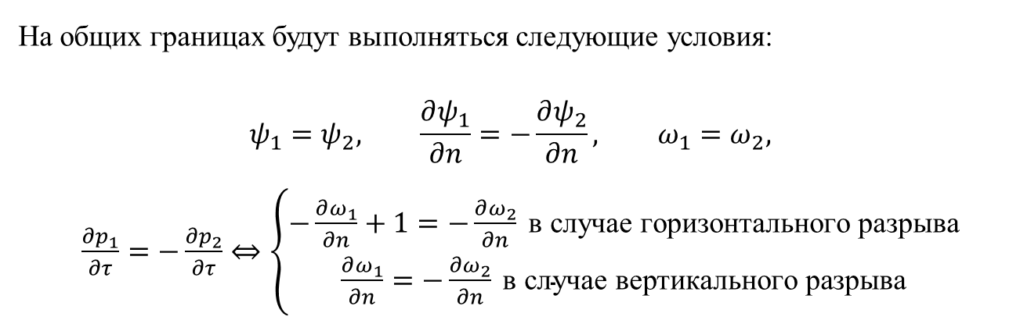


Функция массовых сил
Было рассмотрено два случая распределения сил с наличием линии разрыва.
$$f_{x}≡1,f_{y}≡0$$
$$f_{x}≡0,f_{y}≡0$$
$$f_{x}≡0,f_{y}≡0$$
$$D_{2}$$
$$D_{1}$$
$$D_{1}$$
$$D_{f}$$
$$D_{2}$$
$$f_{x}≡1,f_{y}≡0$$
$$D_{f}$$
На общих границах будут выполняться следующие условия:
$$\begin{aligned}ψ_{1}=ψ_{2}, \frac{∂ψ_{1}}{∂n}=−\frac{∂ψ_{2}}{∂n}, ω_{1}=ω_{2}, \end{aligned}$$
$\frac{∂p_{1}}{∂τ}=−\frac{∂p_{2}}{∂τ}⇔\left\{\begin{aligned}−\frac{∂ω_{1}}{∂n}+1=−\frac{∂ω_{2}}{∂n} \text{в случае }\text{горизонтального разрыва} \\ \frac{∂ω_{1}}{∂n}=−\frac{∂ω_{2}}{∂n} \text{в случае }\text{вертикального разрыва}\end{aligned}\right.$

Slide 23
Горизонтальный разрыв

Slide 24
Вертикальный разрыв

Slide 25
Спасибо за внимание

